Slide 1
Технологии программирования

Slide 2
Лекция №2
Rest API - обзор запросов, примеры API
Конечные точки, маршруты
Способы передачи данных между клиентом и сервером (json, data, byte, адресная строка).

Slide 3
Протоколы обмена сообщениями
REST (Representational State Transfer) — архитектурный стиль, который устанавливает ограничения для API: как они должны быть устроены и какие функции поддерживать. Это позволяет стандартизировать работу программных интерфейсов, сделать их более удобными и производительными.
SOAP (Simple Object Access Protocol) — протокол обмена структурированными сообщениями в распределённой вычислительной среде. Он помогает доставлять системные сообщения от одного сервера к другому.

Slide 4
Протоколы обмена сообщениями
gRPC (Google Remote Procedure Calling) — система удалённого вызова процедур, разработанная компанией Google. Она предоставляет механизм взаимодействия между клиентскими и серверными приложениями на разных платформах и в разных языках программирования.
GraphQL — это язык запросов и серверная среда для API с открытым исходным кодом. Он появился в Facebook в 2012 году и был разработан для упрощения управления конечными точками для API на основе REST.

Slide 5
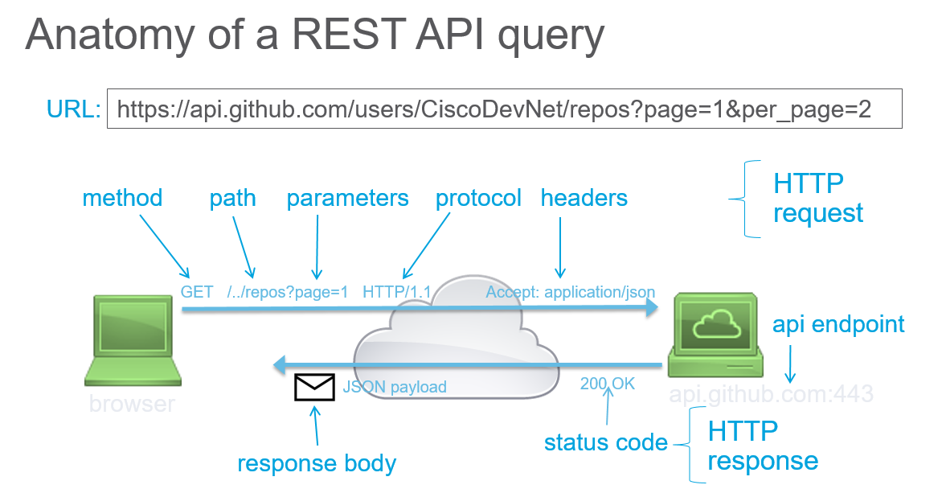
REST full

Slide 6
REST full
Формат обмена данными: здесь нет никаких ограничений. JSON — очень популярный формат, хотя можно использовать и другие, такие как XML
Транспорт: всегда HTTP. REST полностью построен на основе HTTP.
Определение сервиса: не существует стандарта для этого, а REST является гибким. Это может быть недостатком в некоторых сценариях, поскольку потребляющему приложению может быть необходимо понимать форматы запросов и ответов. Однако широко используются такие языки определения веб-приложений, как WADL (Web Application Definition Language) и Swagger.

Slide 7
HTTP
HTTP определяет следующую структуру запроса:
строка запроса (request line) — определяет тип сообщения
заголовки запроса (header fields) — характеризуют тело сообщения, параметры передачи и прочие сведения
тело сообщения (body) — необязательное

Slide 8
HTTP
GET — получение ресурса
POST — создание ресурса
PUT — обновление ресурса
DELETE — удаление ресурса

Slide 9
HTTP – пример запроса
GET /tutorials/other/top-20-mysql-best-practices/ HTTP/1.1
Host: net.tutsplus.com
User-Agent: Mozilla/5.0 (Windows; U; Windows NT 6.1; en-US; rv:1.9.1.5) Gecko/20091102 Firefox/3.5.5 (.NET CLR 3.5.30729)
Accept: text/html,application/xhtml+xml,application/xml;q=0.9,*/*;q=0.8
Accept-Language: en-us,en;q=0.5
Accept-Encoding: gzip,deflate
Accept-Charset: ISO-8859-1,utf-8;q=0.7,*;q=0.7
Keep-Alive: 300
Connection: keep-alive
Cookie: PHPSESSID=r2t5uvjq435r4q7ib3vtdjq120
Pragma: no-cache
Cache-Control: no-cache

Slide 10
HTTP – пример ответа
HTTP/1.x 200 OK
Transfer-Encoding: chunked
Date: Sat, 28 Nov 2009 04:36:25 GMT
Server: LiteSpeed
Connection: close
X-Powered-By: W3 Total Cache/0.8
Pragma: public
Expires: Sat, 28 Nov 2009 05:36:25 GMT
Etag: "pub1259380237;gz"
Cache-Control: max-age=3600, public

Slide 11
HTTP – пример ответа
Content-Type: text/html; charset=UTF-8
Last-Modified: Sat, 28 Nov 2009 03:50:37 GMT
X-Pingback: https://net.tutsplus.com/xmlrpc.php
Content-Encoding: gzip
Vary: Accept-Encoding, Cookie, User-Agent
<!DOCTYPE html PUBLIC "-//W3C//DTD XHTML 1.0 Strict//EN" "http://www.w3.org/TR/xhtml1/DTD/xhtml1-strict.dtd">
<html xmlns="http://www.w3.org/1999/xhtml">
<head>
<meta http-equiv="Content-Type" content="text/html; charset=utf-8" />
<title>Top 20+ MySQL Best Practices - Nettuts+</title>
<!-- ... rest of the html ... -->

Slide 12
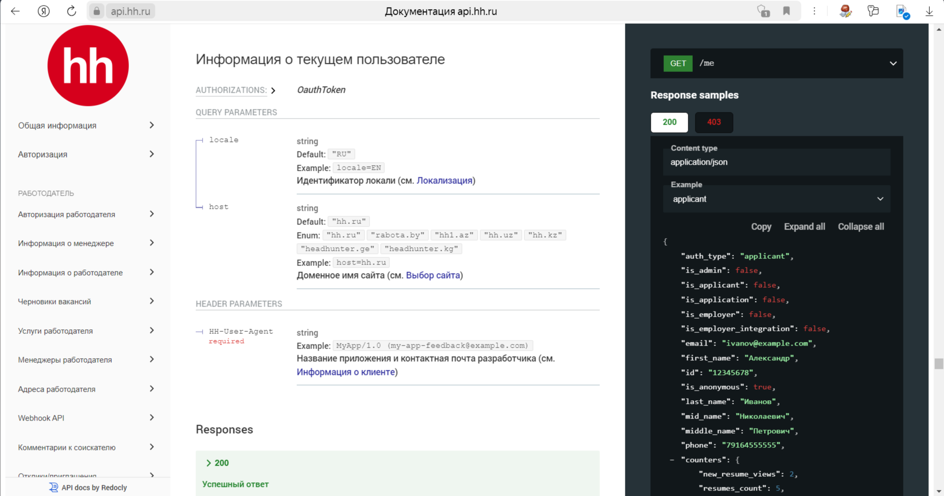
Пример описания

Slide 13
Отправка данных на сервер
В адресной строке
В теле запроса с помощью JSON
С помощью FORM DATA

Slide 14
Отправка данных на сервер с помощью параметров адресной строки
https://localhost:3000/user?userId=5896544
https://example.com/search?keyword=cat&orderby=date
https://example.com/search?keyword=cat&sort=asc&num=30

Slide 15
Отправка данных на сервер с помощью Json внутри http body
const obj = { hello: "world" };
const request = new Request("/myEndpoint", {
method: "POST",
body: JSON.stringify(obj),
});
request.json().then((data) => {
// do something with the data sent in the request
});

Slide 16
Отправка данных на сервер с помощью form data внутри http body
POST /test HTTP/1.1
Host: example.com
Content-Type: multipart/form-data;boundary="delimiter12345“
--delimiter12345
Content-Disposition: form-data; name="field1"
value1
--delimiter12345
Content-Disposition: form-data; name="field2"; filename="example.txt"
value2
--delimiter12345--

Slide 17
Api EndPoint
EndPoint — это конечная точка веб-сервиса, к которой клиентское приложение обращается для выполнения определённых операций или получения данных. Эндпоинты обычно представляют собой URL-адреса, к которым отправляются HTTP-запросы.

Slide 18
Api EndPoint – функциональность
Чтение данных: с помощью эндпоинта можно получить данные из системы. Например, список всех пользователей или детальная информация о конкретном пользователе.
Создание данных: можно создавать новые данные в системе. Например, добавление нового пользователя или создание новой записи в базе данных.
Обновление данных: конечная точка обновляет существующие данные в системе. Это может быть, например, обновление статуса заказа.

Slide 19
Api EndPoint – функциональность
Удаление данных: эндпоинт позволяет удалять данные из системы. Например, можно отправить запрос на удаление пользователя.
Фильтрация и сортировка: конечная точка может фильтровать и сортировать данные. Можно отправить запрос на получение списка пользователей, отсортированных по имени.
Аутентификация и авторизация: эндпоинт обеспечивает механизмы аутентификации пользователей и авторизации доступа к данным.
Логирование и мониторинг: можно вести логирование запросов и ответов для отслеживания работы системы и обнаружения проблем.

Slide 20
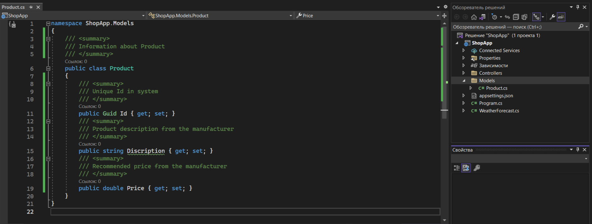
Продолжаем работу над ShopApp

Slide 21
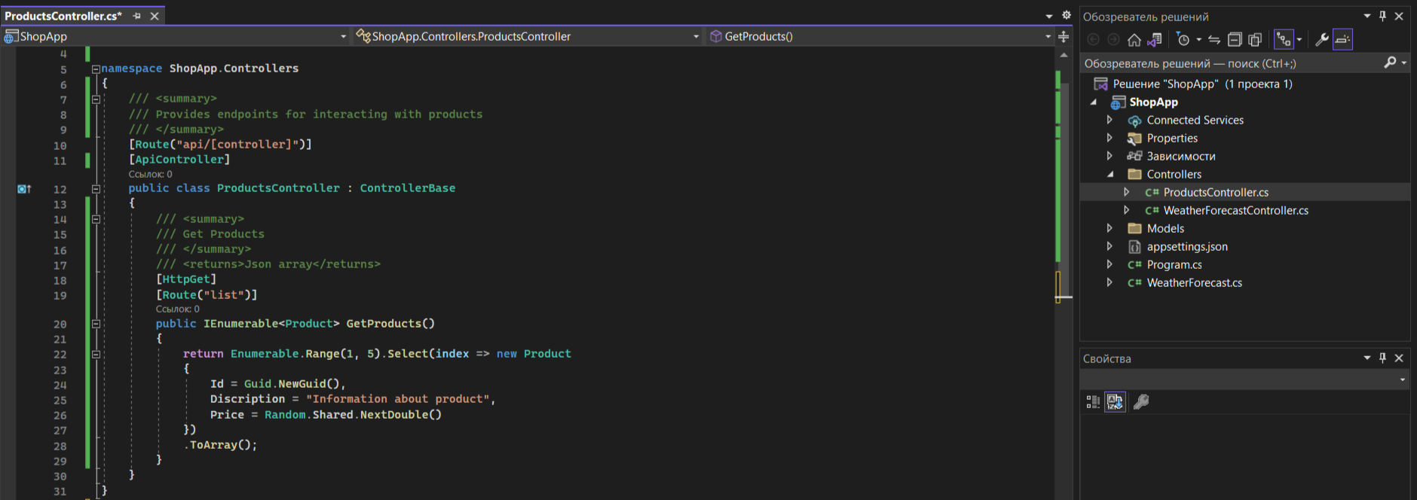
Продолжаем работу над ShopApp

Slide 22
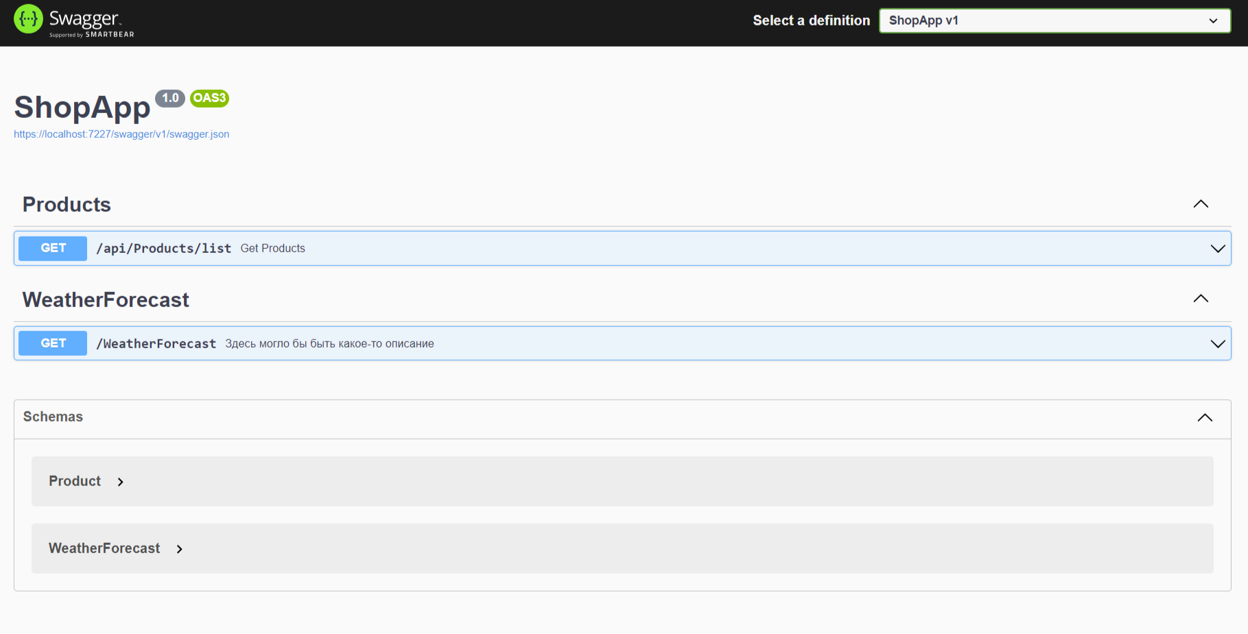
Продолжаем работу над ShopApp

Slide 23
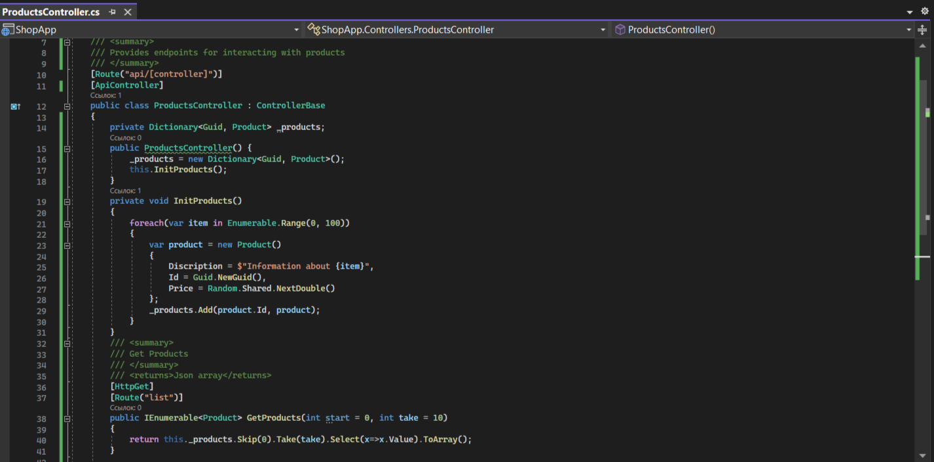
Продолжаем работу над ShopApp

Slide 24
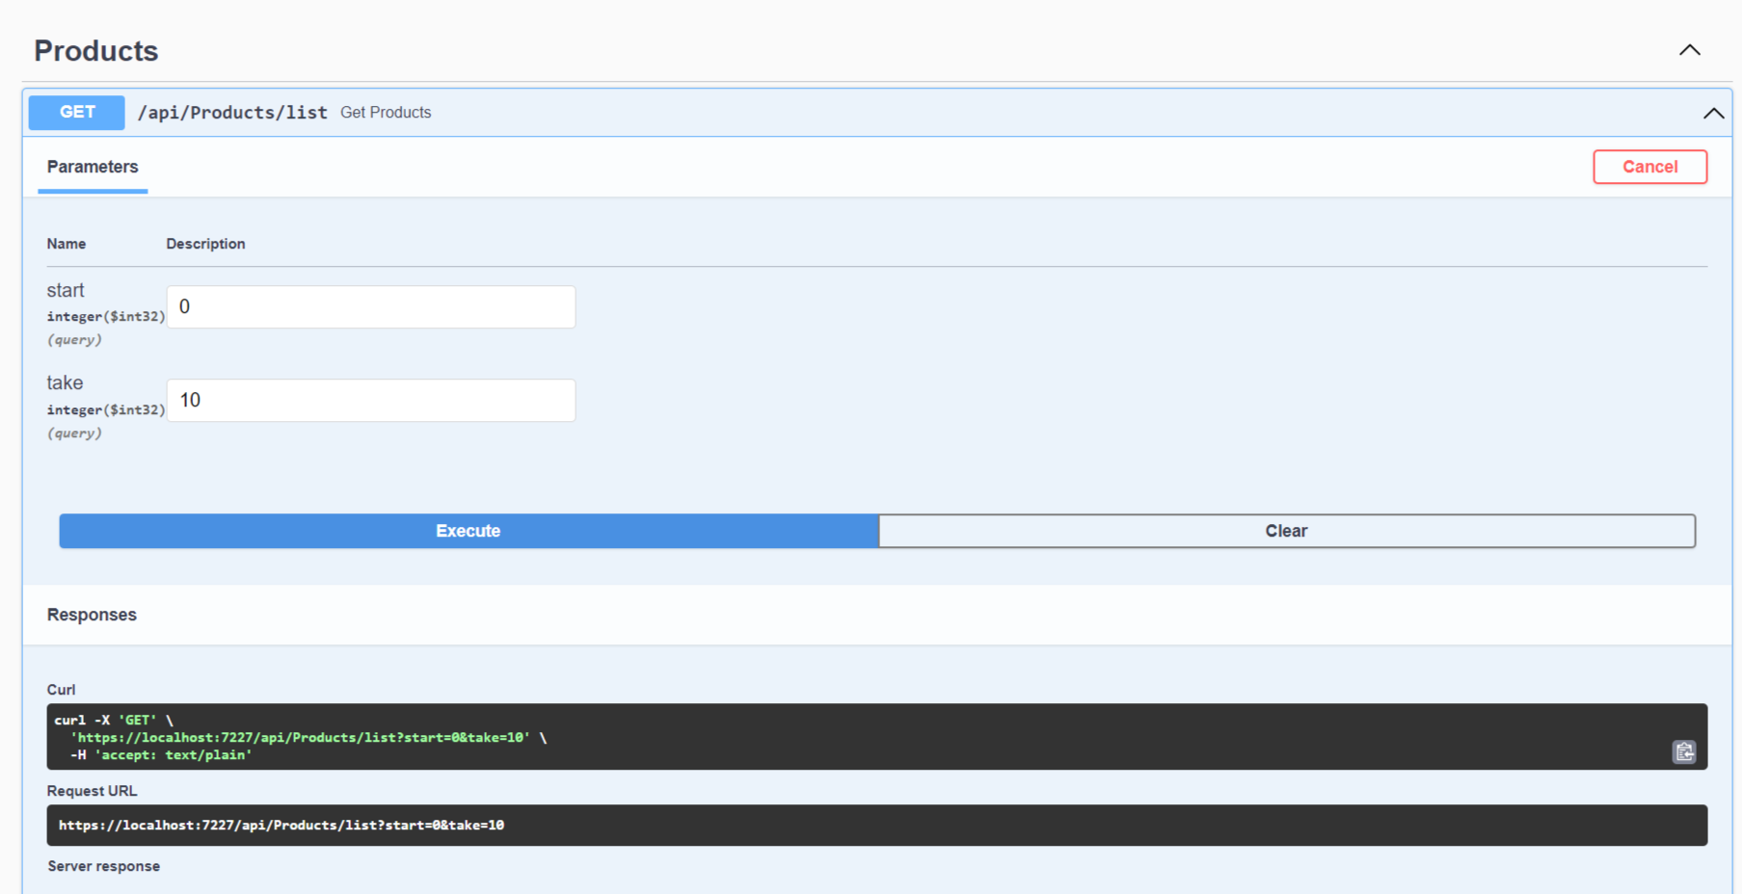
Продолжаем работу над ShopApp

Slide 25
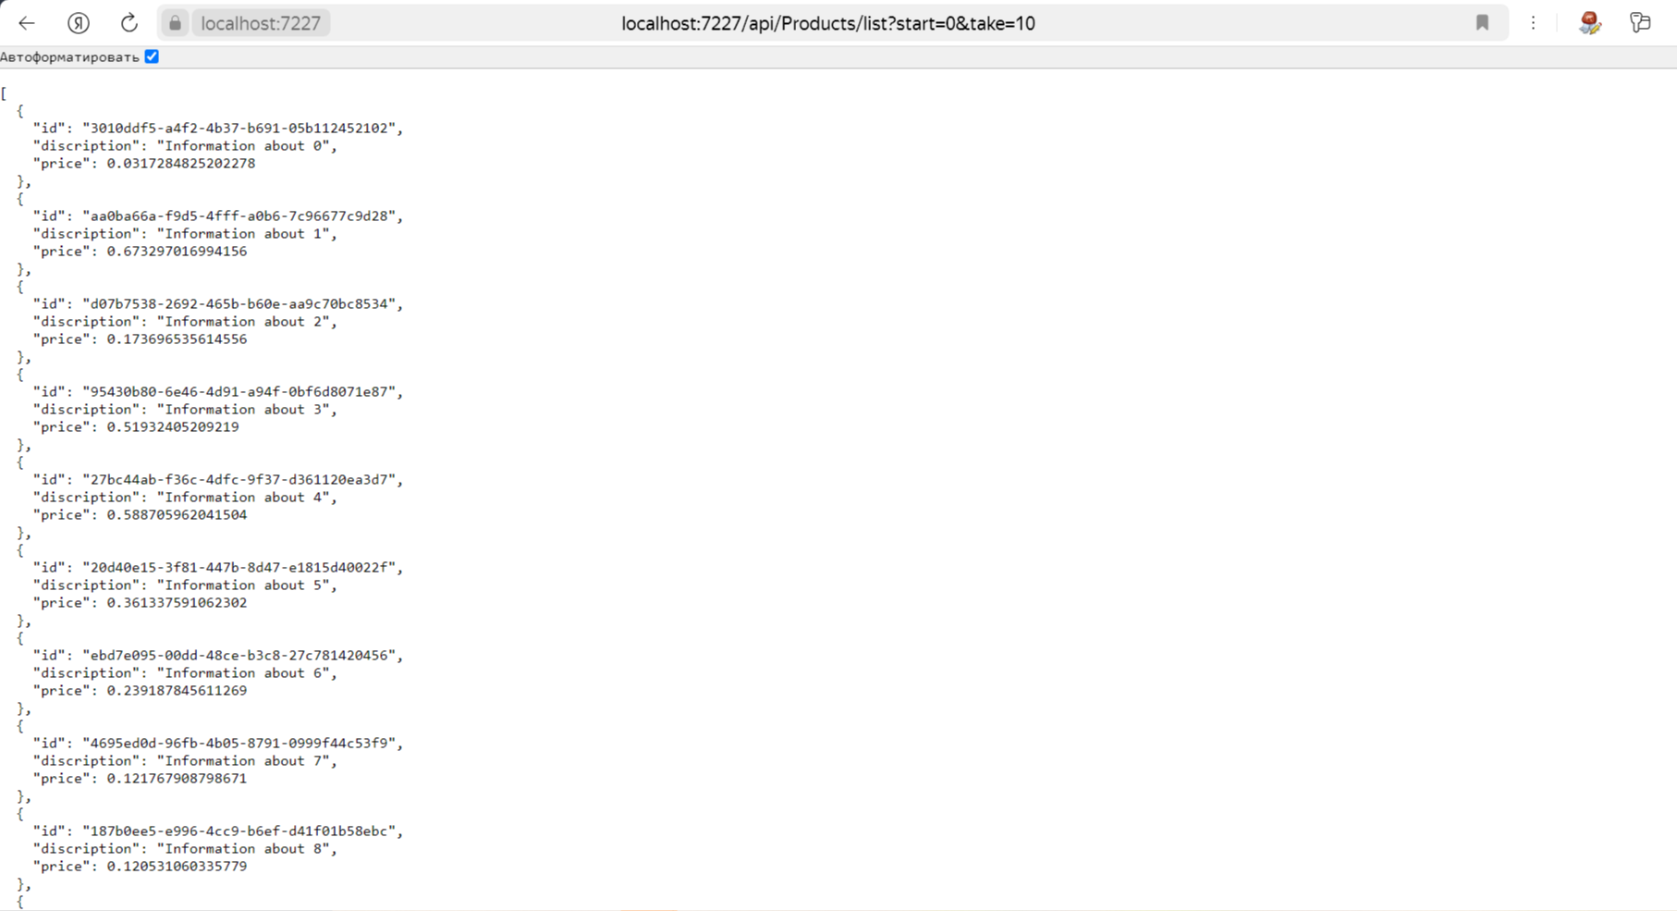
Продолжаем работу над ShopApp

Slide 26
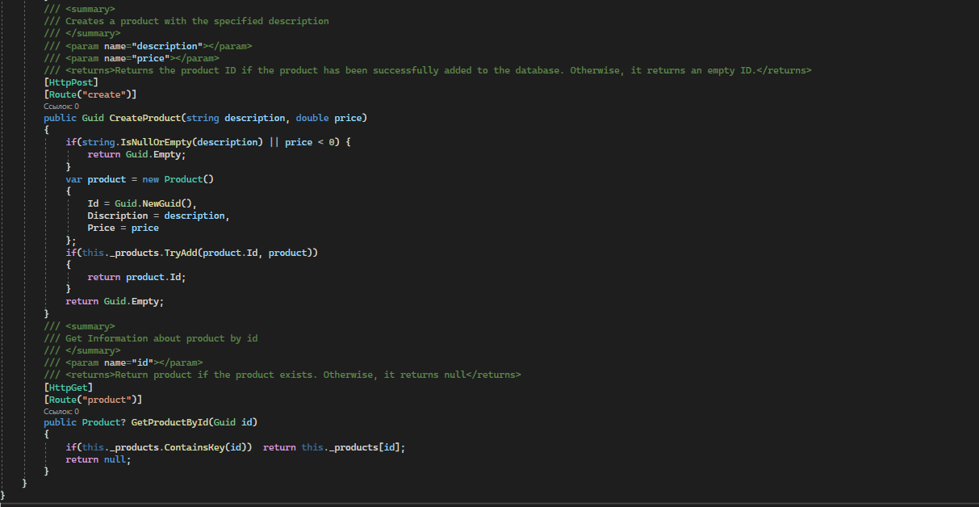
Продолжаем работу над ShopApp

Slide 27
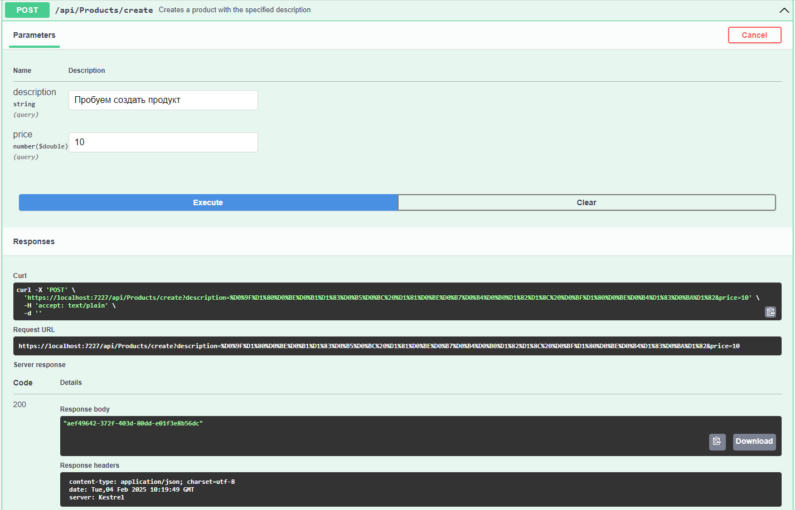
Продолжаем работу над ShopApp

Slide 28
Продолжаем работу над ShopApp
Проблемы нашего приложения:
Экземпляр класса контроллера создаётся на каждый пользовательский запрос. Это приводит к тому, что каждый при запросе к контроллеру будет создаваться новый список товаров.
Маршрутизация запросов является не прозрачной. Сейчас для каждого действия есть свой маршрут, имя атрибута которого отличается от названия метода контроллера. В сложным проектах лучше использовать вариант с использованием атрибутов, но он требует более точной настройки.

Slide 29
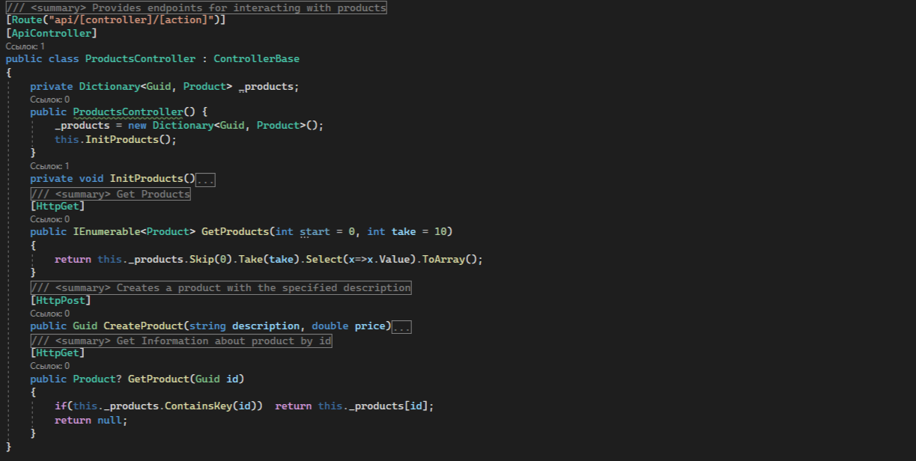
Продолжаем работу над ShopApp

Slide 30
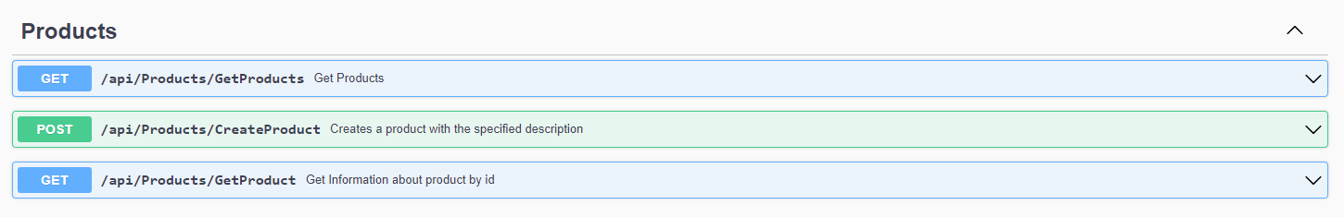
Продолжаем работу над ShopApp
Теперь все наши доступные маршруты совпадают с наименованием методов контроллера.

Slide 31
ПО промежуточного слоя
ПО промежуточного слоя — это программное обеспечение, выстраиваемое в виде конвейера приложения для обработки запросов и откликов. Каждый компонент:
определяет, нужно ли передать запрос следующему компоненту в конвейере;
может выполнять работу как до, так и после вызова следующего компонента в конвейере.
Для построения конвейера запросов используются делегаты запроса. Они обрабатывают каждый HTTP-запрос.

Slide 32
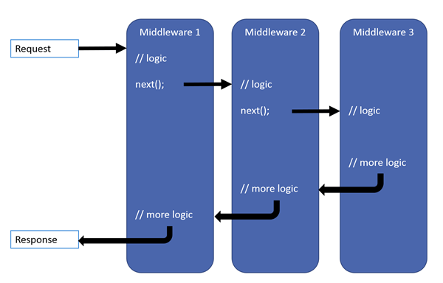
ПО промежуточного слоя

Slide 33
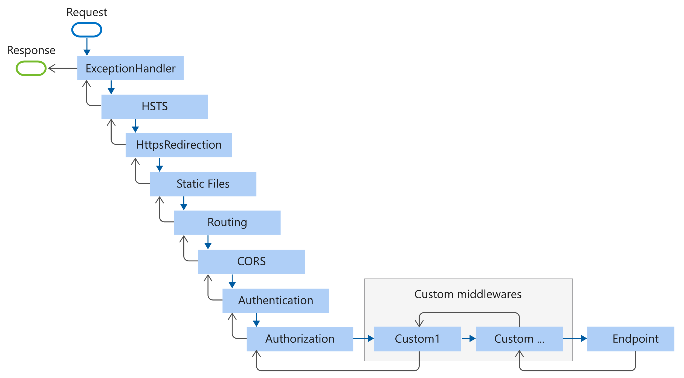
ПО промежуточного слоя на примере MVC и Razor Pages

Slide 34
ПО промежуточного слоя
if (env.IsDevelopment()){
app.UseDeveloperExceptionPage();
app.UseDatabaseErrorPage();}
else{
app.UseExceptionHandler("/Error");
app.UseHsts();}
app.UseHttpsRedirection();
app.UseStaticFiles();
app.UseCookiePolicy();
app.UseRouting();
app.UseAuthentication();
app.UseAuthorization();
app.UseSession();
app.MapRazorPages();

Slide 35
ПО промежуточного слоя
При запуске приложения в среде разработки:
app.UseDeveloperExceptionPage();
app.UseDatabaseErrorPage();
ПО промежуточного слоя страницы исключений для разработчика (UseDeveloperExceptionPage) сообщает об ошибках среды выполнения приложения.
ПО промежуточного слоя страницы исключений для базы данных (UseDatabaseErrorPage) сообщает об ошибках среды выполнения базы данных.

Slide 36
ПО промежуточного слоя
При запуске приложения в рабочей среде:
app.UseExceptionHandler("/Error");
app.UseHsts();
ПО промежуточного слоя обработчика исключений (UseExceptionHandler) перехватывает исключения, возникшие в указанном ниже ПО промежуточного слоя.
ПО промежуточного слоя протокола HTTP Strict Transport Security Protocol (HSTS) (UseHsts) добавляет заголовок Strict-Transport-Security.

Slide 37
ПО промежуточного слоя
app.UseHttpsRedirection() – перенаправляет запросы с HTTP на HTTPS.
app.UseStaticFiles() – возвращает статические файлы и сокращает дальнейшую обработку запросов.
app.UseCookiePolicy() – обеспечивает соответствие приложения нормам Общего регламента по защите данных (GDPR) ЕС.
app.UseRouting() – обеспечивает маршрутизацию запросов.

Slide 38
ПО промежуточного слоя
app.UseAuthentication() – проверяет подлинность пользователя, прежде чем предоставить ему доступ к защищенным ресурсам.
app.UseAuthorization() – разрешает пользователю доступ к защищенным ресурсам.
app.UseSession() – устанавливает и поддерживает состояние сеанса.

